Slide 1

Um cérebro para três agentes
Reprodução do artigo da MARLlib e o efeito de compartilhar a rede neural entre os agentes
Artigo base: Hu et al., MARLlib, Journal of Machine Learning Research, v. 24, 2023
1
Notes:
Boa tarde. Eu vou apresentar a parte prática do nosso miniprojeto: o que nós executamos do artigo, como os nossos números se comparam com os dele e a modificação que propusemos.

Slide 2
O desafio
1
3 agentes, 3 alvos
Cobrir todos os alvos sem colidir.
2
Ninguém tem alvo fixo
Eles precisam aprender a se dividir.
3
Cada um vê só a sua volta
Posição dos alvos e dos colegas em relação a ele.
Pontuação: – distância de cada alvo ao agente mais próximo – colisões. Mais perto de zero = melhor.
2
Notes:
O cenário que usamos é o simple_spread. São três agentes e três alvos num plano. O objetivo do time é cobrir os três alvos sem colidir. O detalhe importante: ninguém diz qual agente vai para qual alvo. Cada agente só vê o mundo a partir da sua posição, e eles precisam aprender a se dividir sozinhos. A pontuação é negativa: soma a distância de cada alvo até o agente mais próximo, mais as colisões. Quanto mais perto de zero, melhor.

Slide 3
O que o artigo propõe
MARLlib: uma “tomada universal” que conecta qualquer ambiente multiagente a qualquer algoritmo.
1
2
3
Formato único
Todo ambiente entrega os dados do mesmo jeito.
Dados por agente
Algoritmos de famílias diferentes no mesmo código.
Quem compartilha a rede
Todos, por grupo ou cada um com a sua.
O artigo oferece, mas não mede. É aqui que entramos.
3
Notes:
O artigo apresenta a MARLlib, uma biblioteca que funciona como uma tomada universal: conecta qualquer ambiente multiagente a qualquer algoritmo. Ela tem três mecanismos. O terceiro decide quais agentes compartilham a mesma rede neural. O artigo oferece essas opções, mas em nenhum experimento mede qual delas é melhor. É exatamente aí que entra a nossa modificação.

Slide 4
Executamos o que está no artigo
Código oficial · hiperparâmetros oficiais · IPPO e MAPPO · 3 sementes · 500 mil passos
IPPO
MAPPO
✔
Confirmado
IPPO e MAPPO empatam, como no artigo.
−96,4
nós
−97,2
nós
✖
Não bateu
Ficamos ~30 pontos abaixo do artigo.
−65,7
artigo
−66,3
artigo
→
Treinamos 4× mais
Com 2 milhões de passos, a diferença cai para ~22.
O artigo não publica a configuração completa: achado de reprodutibilidade.
4
Notes:
Primeiro reproduzimos o artigo: código oficial, hiperparâmetros oficiais, dois algoritmos, IPPO e MAPPO, três sementes cada. O que confirmamos: os dois empatam, como no artigo. O que não bateu: ficamos cerca de 30 pontos abaixo. Treinamos quatro vezes mais, 2 milhões de passos, e a diferença caiu para 22. Então parte é falta de treino, e o resto vem de detalhes que o artigo não publica. É um achado de reprodutibilidade, não um erro de execução.

Slide 5
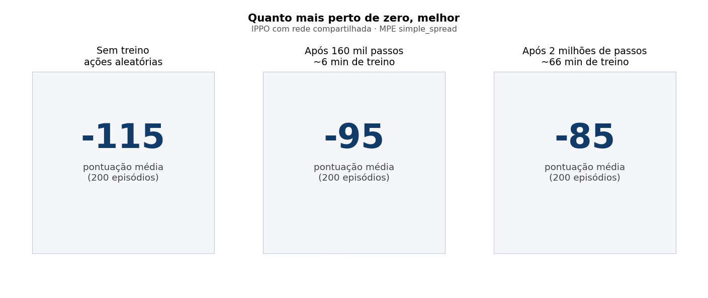
Os agentes antes e depois do treino
5
Notes:
Aqui estão os agentes reais do nosso treino, na mesma situação inicial. À esquerda, sem treino: andam ao acaso e se trombam. No meio, depois de 160 mil passos. À direita, depois de 2 milhões: cada agente vai quase em linha reta para um alvo diferente. Ninguém programou essa divisão, eles aprenderam. No fim, a pontuação média em 200 episódios.

Slide 6
Nossa modificação: um cérebro ou três?
Rede compartilhada
padrão do artigo
Uma rede por agente
variação
1 rede
rede
rede
rede
share_policy = "all"
share_policy = "individual"
Um único parâmetro. Todo o resto igual: mesmo ambiente, mesmos hiperparâmetros, 3 sementes, 500 mil passos.
6
Notes:
A nossa pergunta foi: agentes iguais precisam de cérebros separados? Testamos as duas opções. À esquerda, o padrão do artigo: os três agentes usam a mesma rede neural. À direita, cada agente tem a sua. Na prática foi um único parâmetro da biblioteca. Todo o resto ficou idêntico, então qualquer diferença vem só disso. Medimos duas coisas: pontuação e tempo de treino.

Slide 7
O resultado
−42%
de tempo de treino com a rede compartilhada
Pontuação: igual ou melhor
IPPO −96,4 × −97,4 · MAPPO −97,2 × −98,7
Outro computador: −33%
Ryzen 3 3300X: o ganho se repete
Tempo médio por execução (min) · 500 mil passos · 3 sementes
7
Notes:
O resultado. Com a rede compartilhada, o treino levou 17 minutos em vez de 30: 42 por cento menos tempo. E a pontuação não piorou: ficou igual ou um pouco melhor, com menos variação entre as sementes. Para ver se isso dependia do meu computador, um colega rodou o mesmo teste numa máquina diferente, um Ryzen, e o ganho foi de 33 por cento. O valor muda com o hardware, mas a tendência se mantém.

Slide 8
Por que funciona
1
2
3
Menos trabalho
1 rede para atualizar por rodada, não 3.
Mais experiência
A rede aprende com as jogadas dos 3 agentes: 3× mais exemplos.
Mesmo papel
Os agentes agem diferente porque cada um vê o mundo de um lugar.
Analogia: três entregadores seguindo o mesmo manual. Escrever um manual para cada um dá 3× mais trabalho, e cada manual aprende com menos experiência.
8
Notes:
Por que isso funciona? Três motivos. Primeiro: com uma rede só, o computador atualiza uma rede por rodada, não três. Segundo: a rede compartilhada aprende com a experiência dos três agentes, três vezes mais exemplos, por isso o treino fica mais estável. Terceiro: os agentes têm o mesmo papel. Eles não fazem a mesma coisa porque cada um vê o mundo de um lugar diferente. É como três entregadores seguindo o mesmo manual: cada um aplica onde está.

Slide 9
O que isso muda no mundo real
Frotas de agentes iguais
100 drones ou robôs → 1 rede, não 100.
Em uma frase
Agentes iguais podem dividir um só cérebro: mesmo desempenho, ~40% menos tempo.
Treino mais barato
Menos tempo de máquina = mais experimentos no mesmo prazo.
Limite
Papéis diferentes (câmera × carga) → compartilhar por grupo.
Código e resultados: github.com/heitorfariass/miniprojeto-ia-marllib
9
Notes:
O que isso muda fora da sala de aula: numa frota de cem drones ou robôs iguais, dá para usar uma rede só, em vez de cem. O custo de treino deixa de crescer com o número de agentes. E treinar mais barato significa fazer mais experimentos no mesmo prazo. O limite: se os agentes tiverem papéis diferentes, como um drone de câmera e um de carga, o indicado é compartilhar por grupo, uma rede por tipo. Todo o código e os resultados estão no nosso repositório. Obrigado.

